Slide 1
Урок русского языка
3 А класс

Slide 2
Тема урока
Имя прилагательное

Slide 3
Цель урока

Slide 5
Чистописание

Slide 6
Словарная работа
Учебник, стр. 139 - 141
дежурный
русский
жёлтый
хороший
Красная (площадь)
чёрный

Slide 7
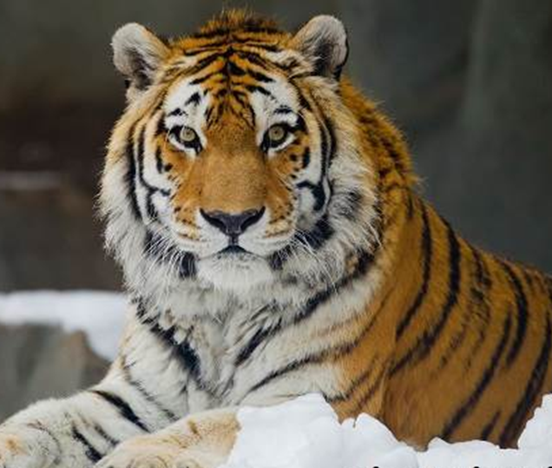
Рабочая тетрадь - стр. 28-29 упр. 106
Тигр – сильный зверь. … и … полосы на … шкуре помогать ему скрываться в тростниках.
Уссурийские тигры – самые … . … шерсть спасает их от … морозов, а лапы помогают ходить по … снегу.
(по Г.Снегирёву)
Уссурийский тигр обитает по берегам реки Уссу′ри на Дальнем Востоке, благодаря чему и получил своё название.

Slide 8
Вывод

Slide 10
Ярк… солнце разбудило землю.
ое

Slide 11
Работа в группах

Slide 12
Рефлексия
Что получилось на уроке?
Что не получилось?
Почему?

